Slide 1
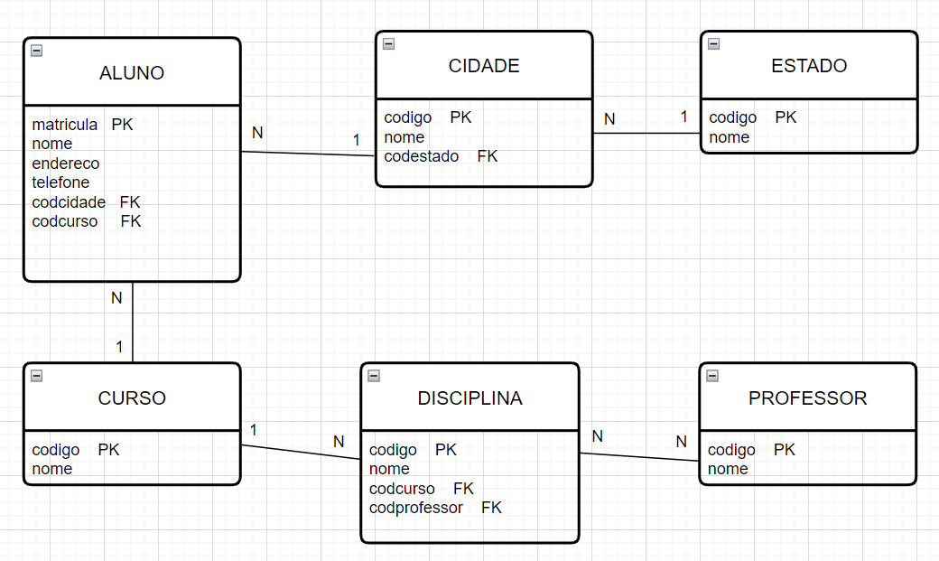
Exercício SQL
Aluno (matricula, nome, endereco, cidade, estado, telefone, codCurso, nomeCurso, CodDisciplina, nomeDisciplina, codProf, nomeProf )

Slide 2
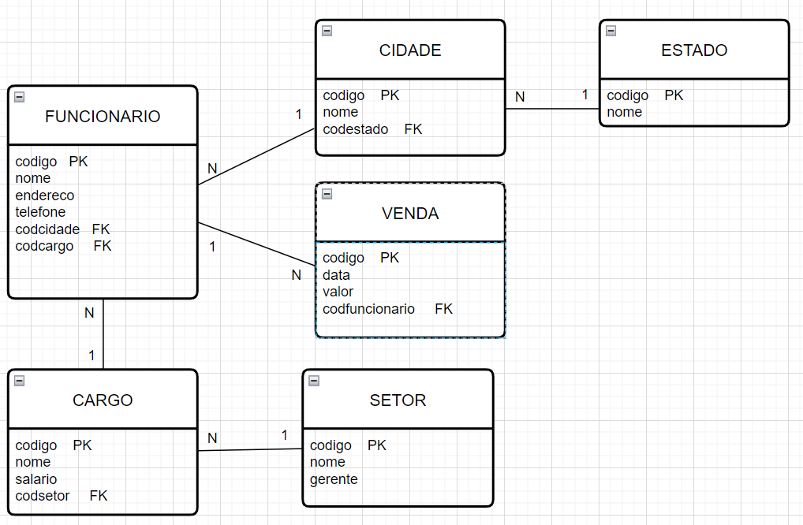
Funcionario (codigo, nome, endereco, cidade, estado, telefone, codCargo, nomeCargo, salarioCargo, codSetor, nomeSetor, gerenteSetor, codVenda, dataVenda, valorVenda)

